Slide 1
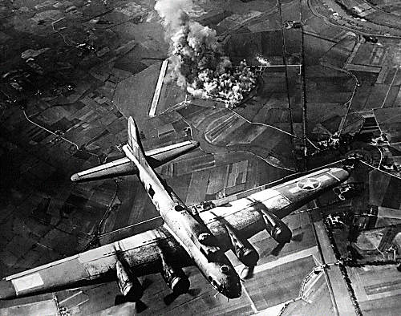
전후 일본
국군력의 변화

Slide 2
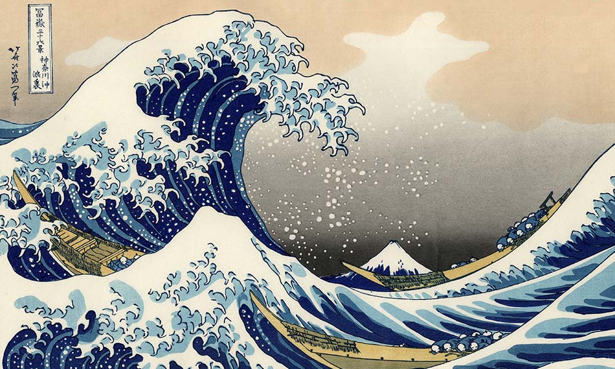
목 차
구 일본군
경찰 예비대
보 안 대
자 위 대
변화하는 일본군

Slide 3
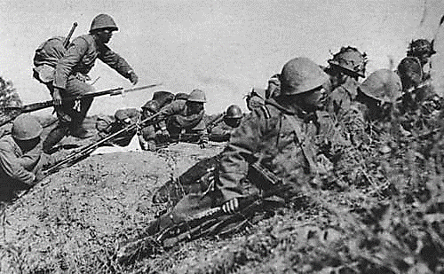
구 일본군
1945년 이전의 군대
1 ) ㅈ정식 명칭 대일본제국군
2 ) 세계 제2차 대전 당시까지의ㅣ 일본군
3 ) ㅇㅇㅇㅇㅇㅇㅇㅇ근대화의 선봉

Slide 4
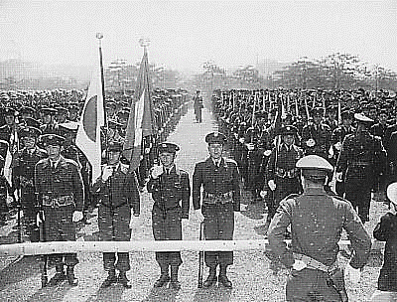
경찰 예비대
1950년 ~ 1952년 까지
1 ) ㅈ6.25 한국전쟁 당시 편성
2 ) 치안유지, ㄱ경찰업무 보조
3 ) ㅇㅇㅇㅇㅇㅇㅇㅇ이름 뿐인 경찰 예비대

Slide 5
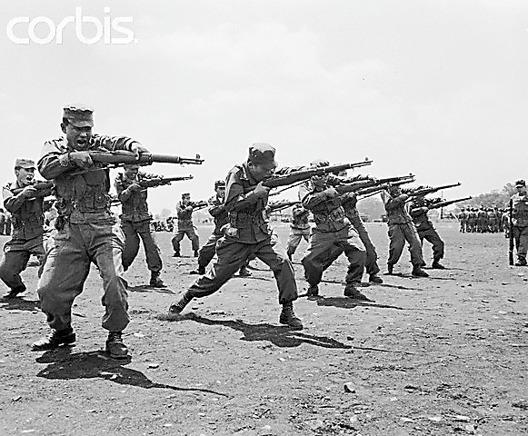
보 안 대
1952년 ~ 1954년 까지
1 ) ㅈ오늘날 자위대의 전신
2 ) 본격적인 군대로 변질
3 ) ㅇㅇㅇㅇㅇㅇㅇㅇ구 일본군 전통 금지

Slide 6
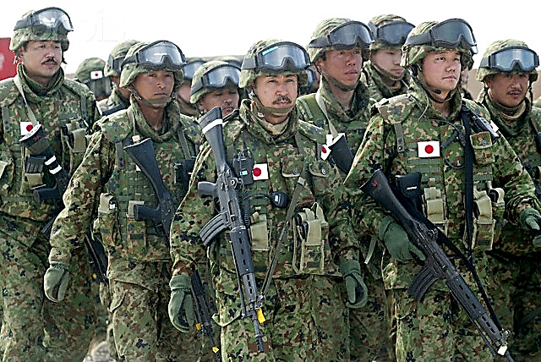
자 위 대
1954년 ~ 현재
1 ) ㅈ현재 일본군
2 ) 교전권 포기
3 ) ㅇㅇㅇㅇㅇㅇㅇㅇ16년도 세계 군사력 7위

Slide 7
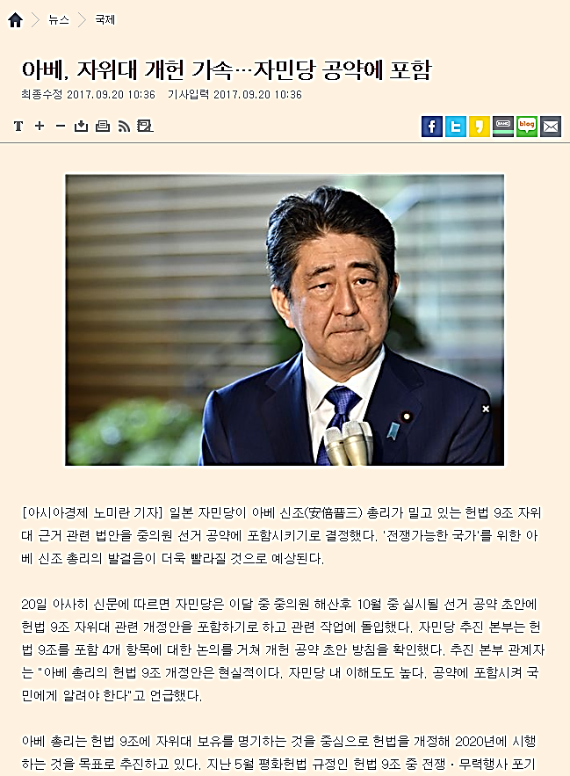
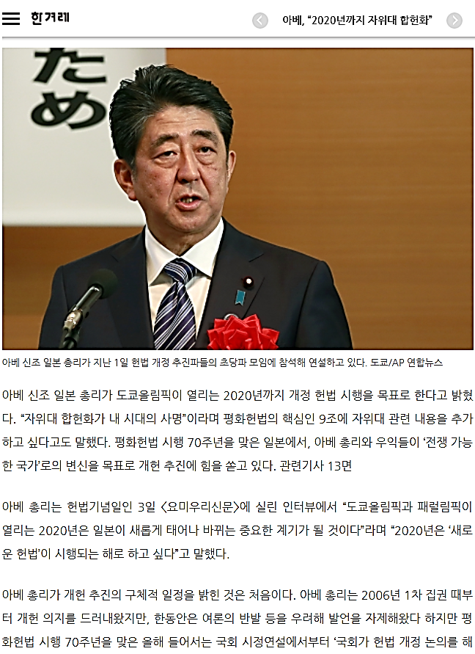
변화하는 일본군
1 ) ㅈ교전권 포기 조항 폐지
2 ) 전쟁 가능 국가로 발전

